Slide 1


SIVI BASINCI
SIVI BASINCI

Slide 2
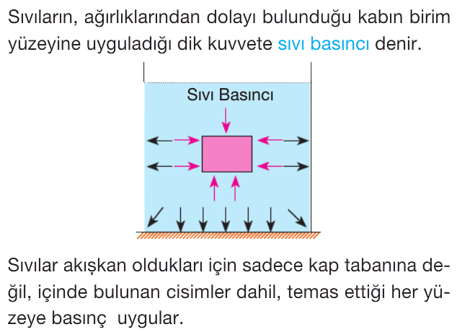



Sıvı Basıncı

Slide 3
Sıvı Basıncını Neler Etkiler?
DERİNLİK
YOĞUNLUK

Slide 4

DERİNLİK
M
Pv > Pr > Pm
h
R
h
V
h
Derinlik arttıkça sıvı basıncı artar.

Slide 5


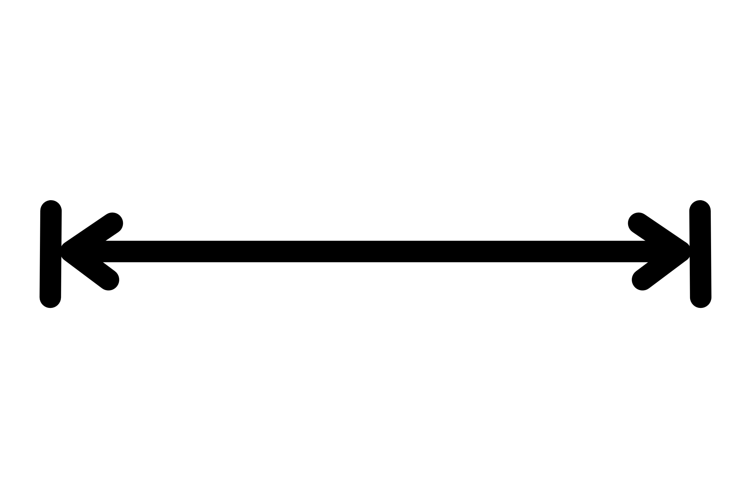
YOĞUNLUK
dsu: 1 g/cm3
dyağ: 0,78 g/cm3
dsu>dyağ
x1>x2
h
h
x1
x2
Yoğunluk arttıkça sıvı basıncı artar.

Slide 6
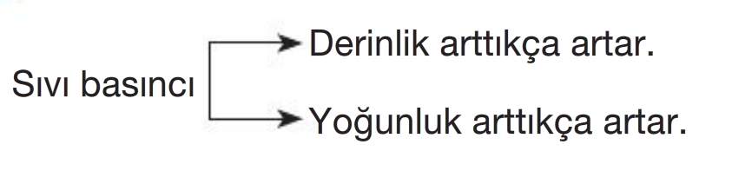
YOĞUNLUK

Slide 7
YOĞUNLUK
P= h x d

Slide 8
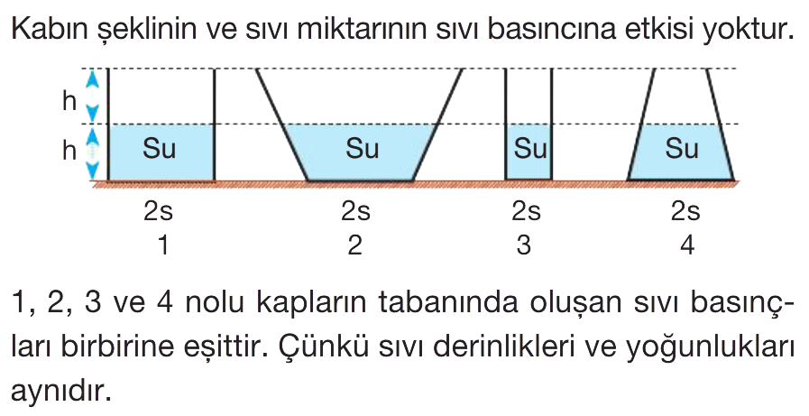
YOĞUNLUK

Slide 9
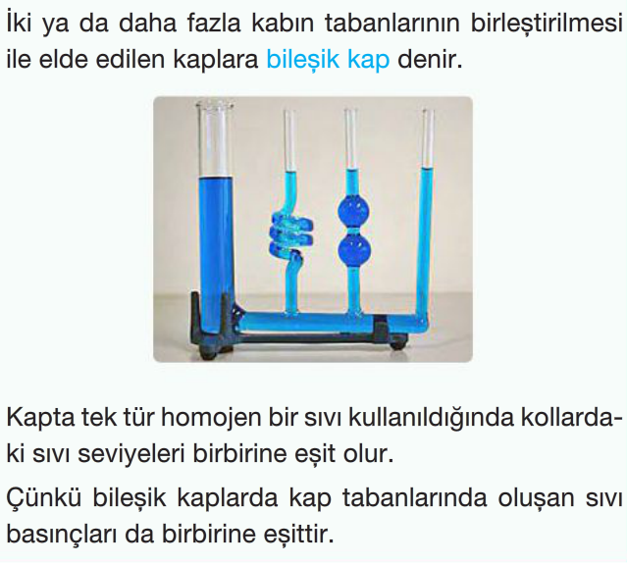
YOĞUNLUK

Slide 10
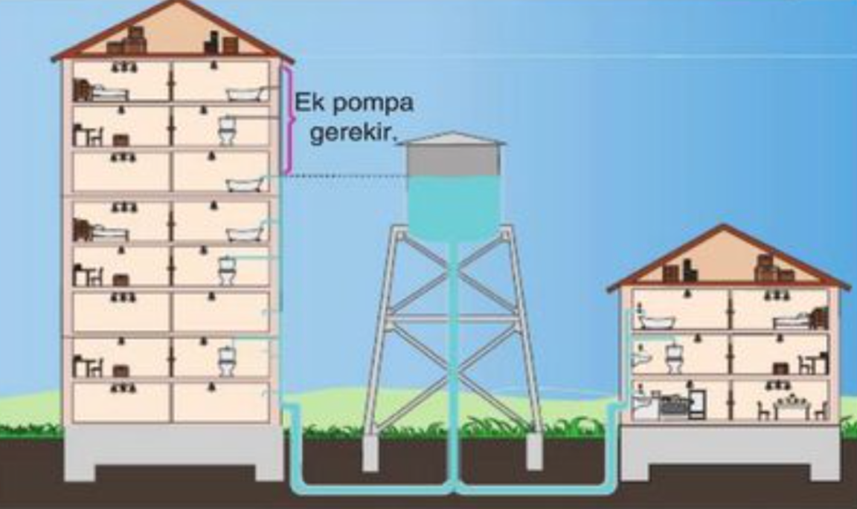
YOĞUNLUK

Slide 11
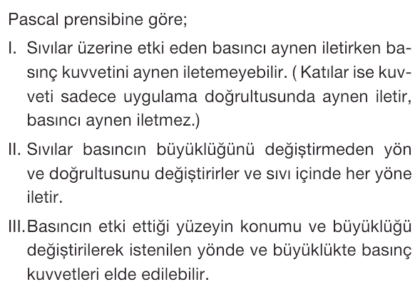
pascal prensibi

Slide 12
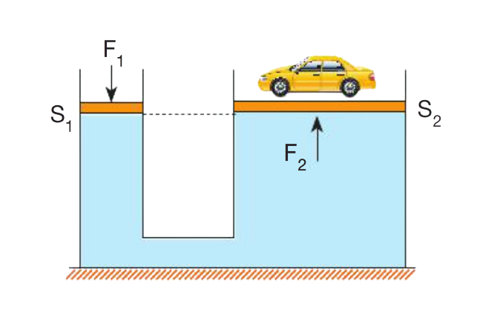
pascal prensibi

Slide 13
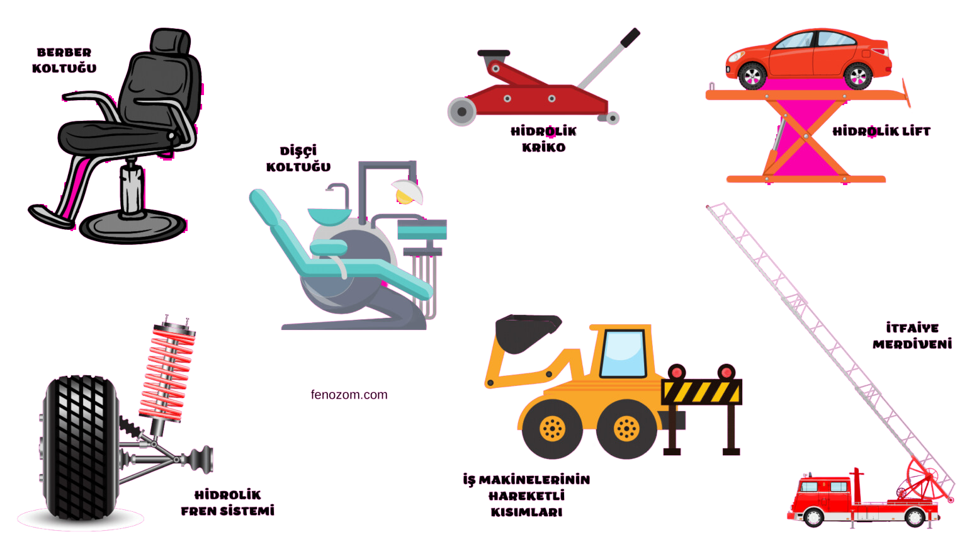
pascal prensibi

Slide 14
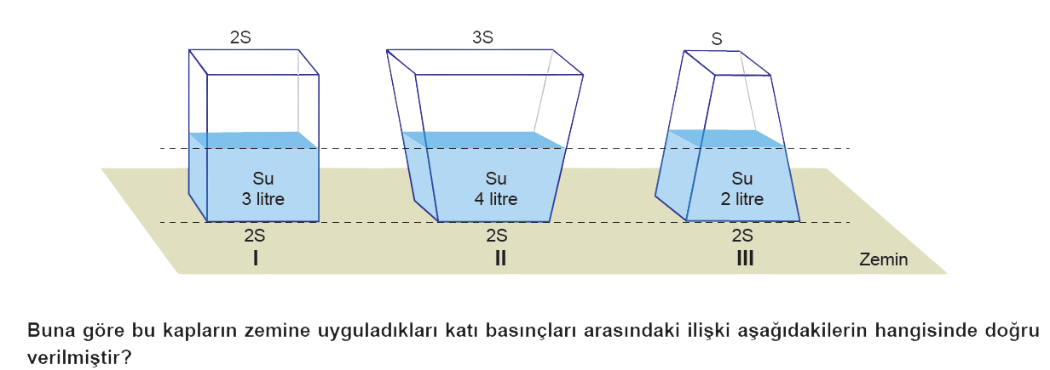
soru:

Slide 15
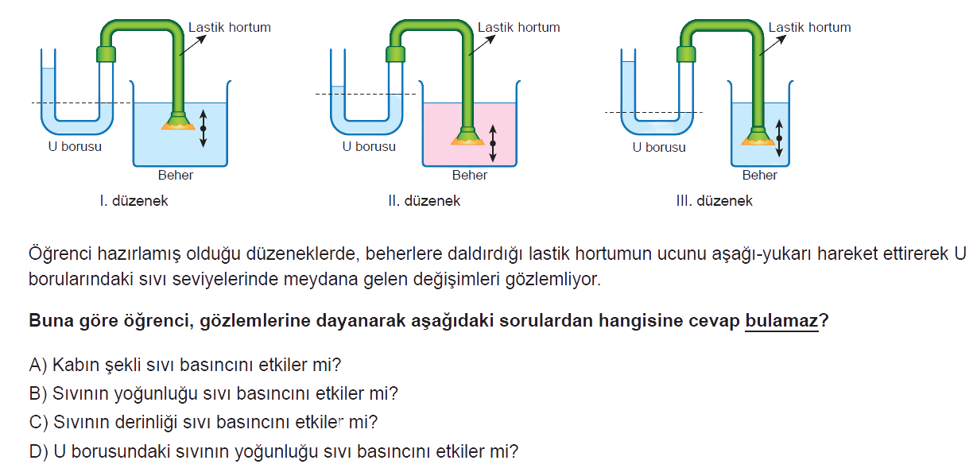
soru:

Slide 16
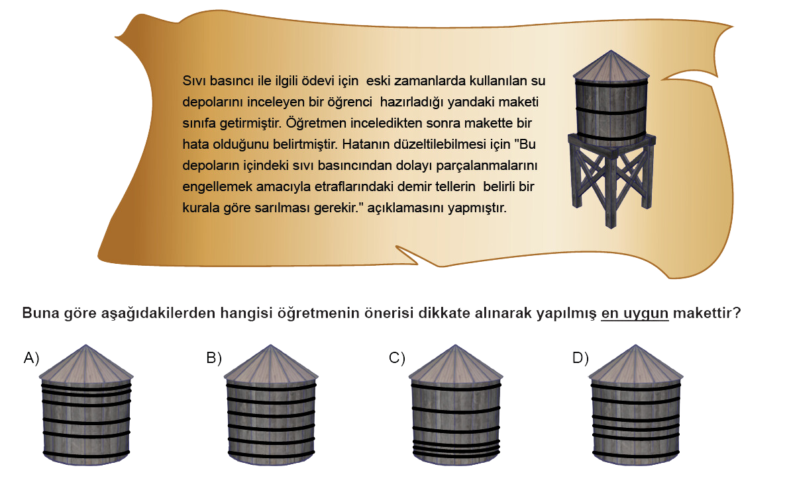
soru:

Slide 17
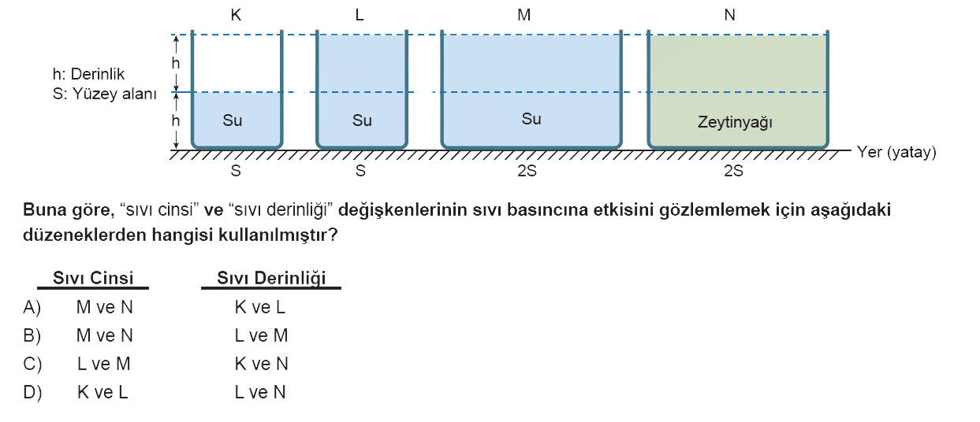
soru:

Slide 18




@mervehocaile
@mervehocaile
Konu anlatım videoları, ders ve içerik dosyaları için takip etmeyi unutma!

